Slide 1

السنة الدراسية: ٢٠٢٤ـ٢٠٢٥
المادة:تربية
الصّف:الاساسي الثالث
التاريخ: آذار٢٠٢٥
مدرسة راهبات القلبين الأقدسين الثانوية
بكفيا
المِحْوَرُ الثّالث: نَحْنُ وَالْبيئة

Slide 2
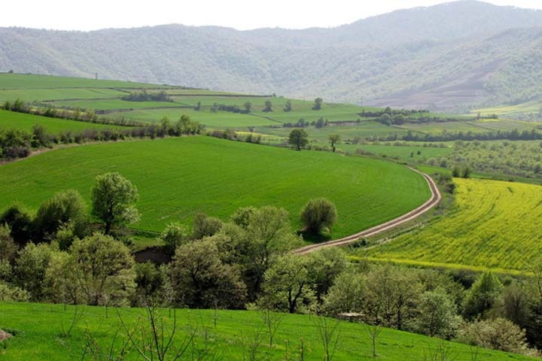
الدّرسُ الرّابع : حمايَةُ الْبيئةِ مسْؤوليَّتُنا ص. ٤٢

Slide 3

الأهداف
أَتَعَرَّفُ إلى التّوازُنِ البيئي.
أَتَعَرَّفُ إلى أَنْواعِ التّلوّث.
أُدْرِكُ أَنَّ حمايَةَ البيئةِ والمُحافظةُ عليها مسؤوليتنا.

Slide 4
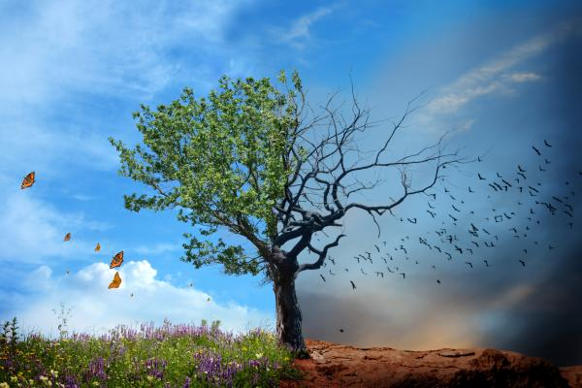
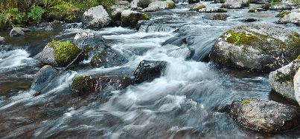
الوجودُ الْمُتَوازنُ لِلْعناصِرِ الّتي تَتَأَلَّفُ مِنها البيئة.
التَّوازُنُ الْبيئي:
الْهواءُ
الْكائناتُ الْحَيَّة
الْماءُ
التُّرِبَةُ

Slide 5
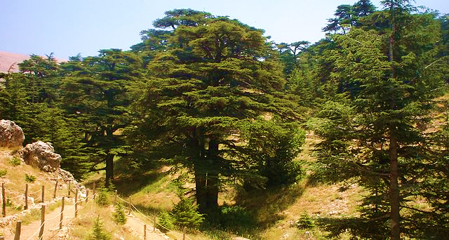
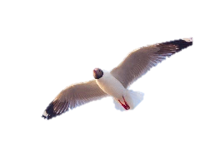
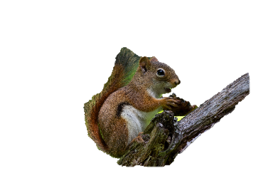
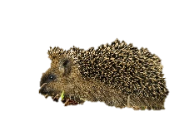
مَكانٌ يُحْمى لِلْمُحافظةِ على أنواعِ الحيوانِ والنَّبات الموجودةِ فيه.
ألْمَحْمِيَّةُ الطَّبيعيَّةُ:

Slide 6
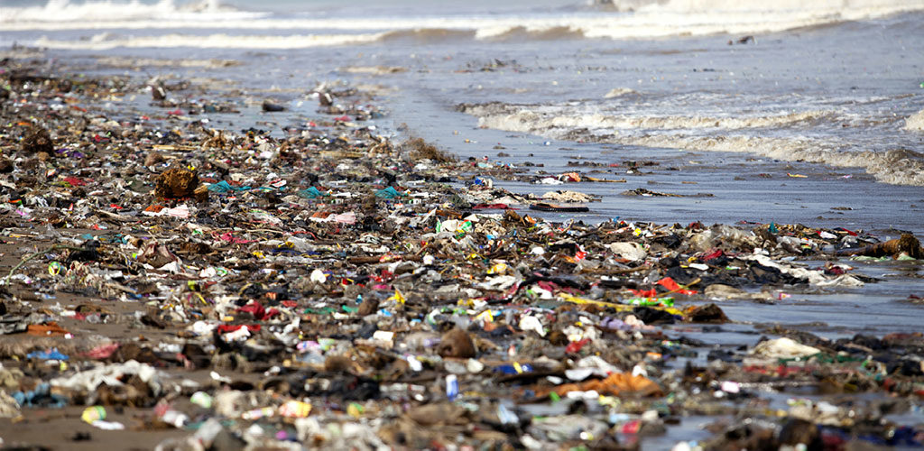
أَلتَّلَوّث: هُوَ التَّبدُّلُ السَّيء الّذي يُسَبّبُهُ الأنسانُ في البيئة الطّبيعيَّة

Slide 7
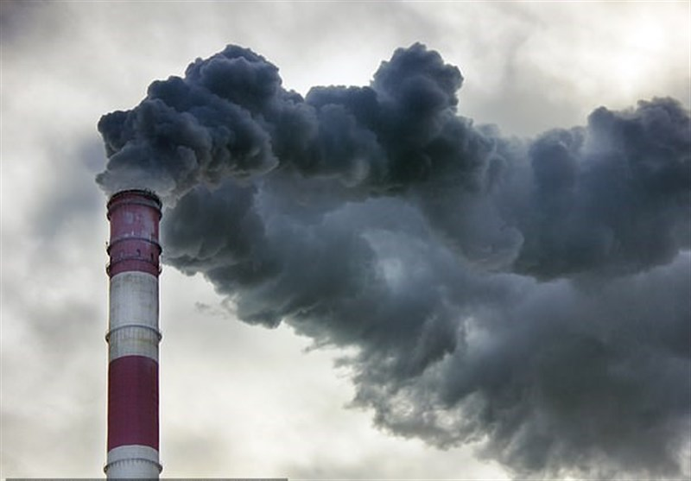
أَلتَّلَوّث: هُوَ التَّبدُّلُ السَّيء الّذي يُسَبّبُهُ الأنسانُ في البيئة الطّبيعيَّة

Slide 8
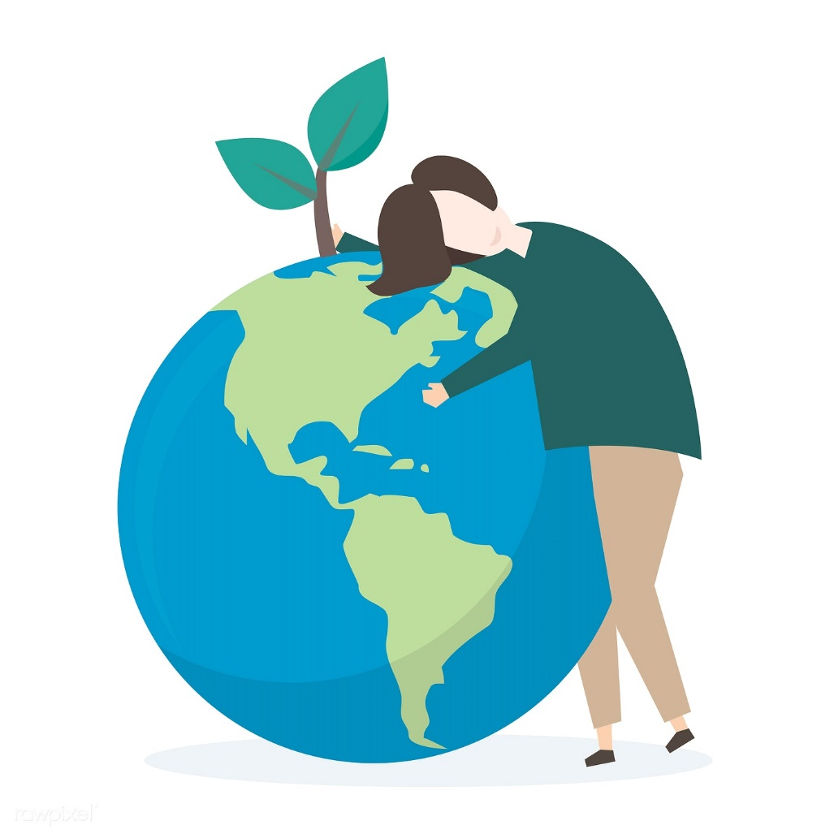
قَوْلُنا وَالْعَمَل
نَحْمي الْبيئةَ عندما نُحافظُ على جميعِ الْكائنات فيها.

Slide 9

قَوْلُنا وَالْعَمَل
نُحافِظُ على البيئةِ فَنُخَفّفُ مِن أَسْبابِ تَلَوُّثِ الْماءِ وَالْهواءِ وَالتُربة .

